Slide 1

Presentación pruebas automatizadas – Proyecto Final
José Palacio Muñoz
Diego Castro
Diego Ramirez
Andrés Alba
Grupo - 21

Slide 2
Objetivo General
Reducir la probabilidad de que los usuarios encuentren defectos en el sistema encontrando errores críticos y/o comportamientos inesperados de la aplicación GHOST con el fin de retroalimentar al cliente.

Slide 3
Objetivos Específicos
Generar conocimiento sobre la herramienta Ghost a nivel interno del equipo.
Identificar escenarios críticos con las pruebas exploratorias para enfocar los esfuerzos de automatización sobre dichos escenarios.
Verificar la correcta ejecución de las principales funcionalidades mediante el uso de pruebas de extremo a extremo.
Identificar cambios en la interfaz gráfica que puedan ser desfavorables para la ejecución normal de la aplicación.
Evaluar el comportamiento del sistema con datos inválidos y en condiciones de frontera, ya sea en formularios o ingreso de texto.
Automatizar mediante el uso de APIs, las herramientas que se usarán a lo largo de esta estrategia, para abarcar la mayor cantidad de escenarios posibles y así ser más eficientes a la hora de encontrar errores.

Slide 4
Recursos requeridos
Hito | Esfuerzo requerido en semanas | Recursos
Fase de pruebas manuales | 4 | 4 Testers Senior
Fase de pruebas de reconocimiento | 6 | 4 Testers Senior
Fase de extremo a extremo o E2E | 2 | 4 Testers Senior
Fase de pruebas de regresión visual VRT | 2 | 4 Testers Senior
Fase de pruebas de validación de datos | 4 | 4 Testers Senior
Tester senior:
Disponibilidad: 8 horas semanales/persona
Herramientas utilizadas: Conocimientos en Cypress, RIP, Backstop

Slide 5
Recursos computacionales
Software instalado en cada máquina:
Docker Desktop con container de Ghost 4.47.0
SQL Lite
Git
Cypress 9.5.3
Node JS 16.14.2
Npm 8.5.0
Faker
Visual Studio Code
Backstop
 | Sistema Operativo | Procesador | Memoria RAM | Disco duro (Disponible)
Máquina 1 | Windows 10 Home | Intel Core i5 | 24 GB | 50 GB
Máquina 2 | Windows 10 Enterprise | Intel Core i7 | 16 GB | 50 GB
Máquina 3 | Macbook Pro M1 | Apple M1 | 8 GB | 50 GB
Máquina 4 | Macbook Pro M1 | Apple M1 | 12 GB | 80 GB

Slide 6
TNT de pruebas
Nivel | Tipo | Técnica | Objetivo
Pruebas de sistema | Pruebas funcionales Pruebas de caja negra Pruebas positivas | Pruebas manuales exploratorias | Primer objetivo de los específicos.
Pruebas de sistema | Pruebas funcionales Pruebas de caja negra Pruebas positivas | Pruebas automatizadas de reconocimiento de Monkey Testing y Rippers con Cypress | Segundo y sexto objetivo de los específicos.
Pruebas de sistema | Pruebas funcionales. Pruebas de caja negra. Pruebas positivas | Pruebas automatizadas E2E con API de Cypress | Tercer y sexto objetivo de los específicos.
Pruebas de integración | Pruebas funcionales Pruebas de caja negra Pruebas positivas | Pruebas automatizadas de regresión visual con Backstop | Cuarto y sexto objetivo de los específicos.
Pruebas de integración | Pruebas funcionales. Pruebas de caja negra. Pruebas positivas | Pruebas automatizadas de validación de datos con Cypress y Faker | Quinto y sexto objetivo de los específicos.

Slide 7
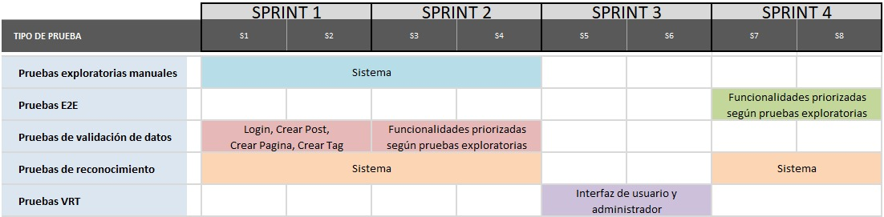
Distribución de esfuerzo

Slide 8
SPRINT 1
Duración: Dos semanas
En esta primera iteración se realizarán pruebas de exploración manuales, pruebas de reconocimiento automatizadas y pruebas de validación de datos para algunas de las funcionalidades principales, las cuales permitirán al equipo de pruebas familiarizarse con el sistema, identificar sus funcionalidades y el espacio de entradas y estados. A partir de este ejercicio, el equipo podrá definir y documentar los casos y escenarios de prueba que serán objeto de trabajo a lo largo de las iteraciones contempladas.
Después de algún tiempo realizando las pruebas manuales se ha priorizado las funcionalidades de Login, Crear Post y Crear Page, en las cuales se realizarán las pruebas de validación de datos.

Slide 9
SPRINT 2
Duración: Dos semanas
En este punto, ya tendremos un mejor conocimiento de la aplicación y la mayoría de las funcionalidades. Por lo tanto, definiremos que funcionalidades adicionales se van a probar en los sprint dos, tres y cuatro. En este sprint se continuará con las pruebas de validación de datos a funcionalidades que correspondan a esta semana. Adicionalmente en horarios no hábiles, una de las máquinas estará ejecutando pruebas de reconocimiento de generación aleatoria, además de las pruebas de validación de datos.

Slide 10
SPRINT 3
Duración: Dos semanas
En esta etapa del proyecto se espera una nueva versión de la aplicación por lo tanto todos los esfuerzos se centrarán se centrarán en realizar pruebas de regresión visual, para encontrar posibles defectos o cambios no esperados en la aplicación. Estas pruebas iniciarán por comprobar las funcionalidades principales y se espera que cubran un 80% de la aplicación. Con esto se espera cubrir el conjunto de impacto de los cambios en la última versión.

Slide 11
SPRINT 4
Duración: Dos semanas
En la última etapa del proceso, realizaremos las pruebas de extremo a extremo con el objetivo de probar el correcto funcionamiento de funcionalidades completas. Dado que es una de las etapas más costosas del proceso de pruebas, solamente se ejecutarán en esta etapa y se espera un cubrimiento del 40% de las funcionalidades de la aplicación, priorizadas según los hallazgos del Sprint 2.

Slide 12
PATRÓN DE PRUEBAS
La distribución de esfuerzos para esta estrategia se basa en el patrón de Pirámide de Automatización. En el cual se busca optimizar los esfuerzos dedicados a cada actividad de acuerdo con los resultados que para este caso serían fallas en el sistema. Si contabilizamos los tiempos dedicados a cada tipo de prueba tenemos:
Pruebas exploratorias manuales: 4 semanas
Pruebas E2E: 2 semanas
Pruebas VRT: 2 semanas
Pruebas de validación de datos: 4 semanas
Pruebas de reconocimiento: 6 semanas

Slide 13
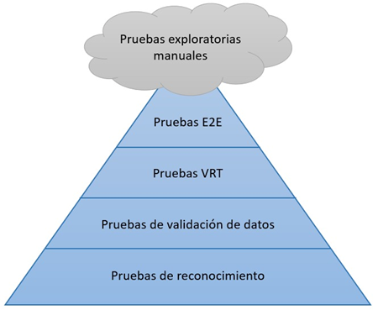

Slide 14
Resultados de la semana uno
Para la semana uno, obtuvimos los siguientes resultados:
Se realizaron las pruebas manuales exploratorias a la aplicación, donde se probaron las funcionalidades de Login, Crear Post y Crear Page. Se realizaron 21 escenarios de los cuales se encontraron 11 BUGS, que están debidamente informados en el repositorio del grupo.
Se realizaron las pruebas de reconocimiento con el uso de eventos aleatorios o Monkeys en toda la página. Se realizaron 200 eventos aleatorios, pero no se encontraron errores, por consiguiente, se debe seguir utilizando en las siguientes iteraciones.
Se realizaron las pruebas de validación de datos a la aplicación, donde se probaron las funcionalidades de Login, Crear Post y Crear Page. Se realizaron 123 escenarios de los cuales se encontraron 10 BUGS, que están debidamente informados en el repositorio del grupo.

Slide 15
PROS Y CONTRAS - HERRAMIENTAS
Herramienta | Ventajas | Desventajas
Cypress | Amplia cantidad de documentación Fácil instalación e implementación Registro de las acciones para realizar debugging | Existen algunas limitaciones en el tablero gratuito que solo Puede ser un poco confuso si no se tiene conocimientos de JS
Faker | Facil de comprender e implementar Amplia cantidad de funcionalidades para ser implementado | Puede complicarse un poco su instalación inicial
Mokaroo | Facilidad de uso Facilidad de implementar de diferentes maneras Implementación mediante APIs | Puede ser dificil de comprender su implementación con APIS

Slide 16
Consideraciones
Una de las principales limitaciones en el presupuesto de pruebas es la incertidumbre que se puedo generar, debido a que estamos suponiendo que no habrá ningún inconveniente en el transcurso de lo proyecto.
Otra limitación es el poco tiempo que se tendría para analizar y probar la aplicación por completo, debido a que tenemos una limitante de 8 horas semanales/tester y la aplicación nos ha demostrado ser grande.
Una desventaja es la poca disponibilidad tecnológica. Por lo cual se tendría en cuenta contratar servicios en plataformas Cloud como AWS, que permite aumentar la cobertura de pruebas y así encontrar más errores.
Por otro lado, tenemos un equipo de trabajo especializado en la elaboración de pruebas que darán su mejor esfuerzo para lograr los objetivos planteados.

Slide 17
GRACIAS !!!
REPOSITORIO DEL PROYECTO
https://github.com/AAlbaB/ProyectoFinal_Pruebas

